Slide 1
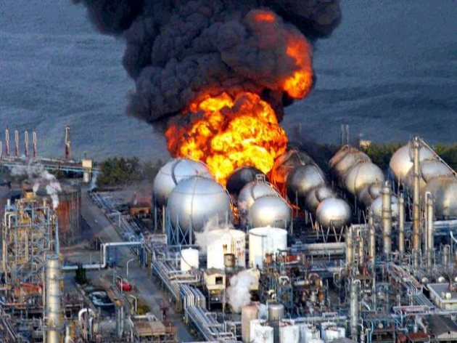

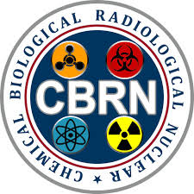



फुकुशिमा आपदा केस स्टडी
निरीक्षक/जीडी तौशिफ खान

Slide 2
दुर्घटना की दिन-प्रतिदिन की घटनाएं।
फुकुशिमा दाइची परमाणु ऊर्जा संयंत्र कहाँ है?
फुकुशिमा परमाणु ऊर्जा संयंत्र के बारे में जानकारी।
दुर्घटना का कारण।
प्रभाव (जीवित लोगों पर)।
सामाजिक जीवन पर प्रभाव।
पर्यावरण पर प्रभाव।
निष्कर्ष
उद्देश्य
यह पाठ पूरा करने के बाद आप ये कर पाएँगे:

Slide 3
फुकुशिमा परमाणु ऊर्जा संयंत्र
जापान में 5 मुख्य द्वीप हैं।
1. होकाईडो
2. होन्शु
3. शिकोकू
4. क्यूशू
5. ओकिनावाओ
ऊपर दिए गए 05 द्वीपों में से फुकुशिमा परमाणु ऊर्जा संयंत्र होनशु द्वीप पर स्थित है।

Slide 4
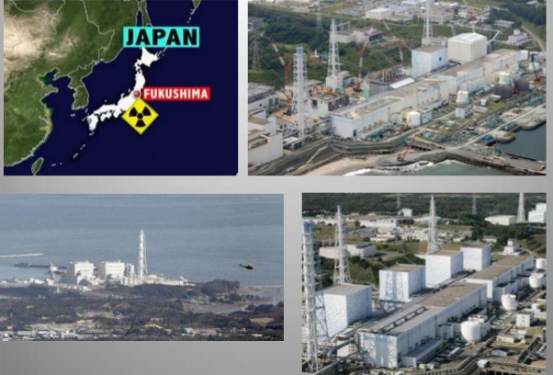
फुकुशिमा परमाणु ऊर्जा संयंत्र

Slide 5
फुकुशिमा परमाणु ऊर्जा संयंत्र के बारे में जानकारी
फुकुशिमा परमाणु ऊर्जा संयंत्र का निर्माण कब शुरू हुआ? | 25th जुलाई 1967
फुकुशिमा परमाणु ऊर्जा संयंत्र की संचालन की तारीख | 26th मार्च 1971
संयंत्र की कुल संख्या | 06
दुर्घटना के समय कितने रिएक्टर काम कर रहे थे? | रिएक्टर नम -1-3
बाकी बचे रिएक्टर 4-6 की स्थिति | रखरखाव के कारण बंद
रिएक्टर का प्रकार | बी डब्लू आर
निष्क्रियकरण तिथि | 11th मार्च 2011
द्वारा संचालित किया गया | टोक्यो इलेक्ट्रिक पावर कंपनी

Slide 6
दुर्घटना का कारण
11 मार्च 2011 को, 9.0 तीव्रता का एक ज़बरदस्त भूकंप और शक्तिशाली सुनामी ने जापान के उत्तर-पूर्वी क्षेत्र को प्रभावित किया।
भूकंप से फुकुशिमा परमाणु ऊर्जा संयंत्र में बिजली आपूर्ति बाधित हो गई।
सुनामी के कारण फुकुशिमा परमाणु संयंत्र के पास लगभग 15 मीटर ऊंची लहरें उठीं और सक्रिय रिएक्टर के सभी पावर सप्लाई और कूलिंग सिस्टम तथा बैकअप जनरेटर फेल हो गए।
इससे हाइड्रोजन विस्फोटों की एक श्रृंखला शुरू हुई और वातावरण में खतरनाक स्तर के रेडियोधर्मी कण फैल गए।

Slide 7
दुर्घटना का कारण
जापानी सरकार ने परमाणु आपातकाल की घोषणा की।
यह जापान के इतिहास में सबसे खराब परमाणु संकट था, और सरकार ने प्लांट से 20 किलोमीटर के दायरे में रहने वाले 430,000 निवासियों को अलग-अलग राहत शिविरों में स्थानांतरित करने का फैसला किया।
इन प्राकृतिक घटनाओं से तटीय इलाकों में भारी नुकसान हुआ। इस परमाणु आपदा के कारण लगभग 5178 लोगों की मौत हुई और 8913 लोग लापता हो गए (जापान नेशनल पुलिस एजेंसी, 2014)।

Slide 8
दुर्घटना का कारण
11/03/2011 को, स्थानीय समय के अनुसार दोपहर 2:46 बजे, जापान के होनशु द्वीप के पास रिक्टर स्केल पर 9.0 तीव्रता का भूकंप और सुनामी (तोहोकू) आया।
इस भूकंप से जापान के उत्तर-पूर्वी तट का एक हिस्सा प्रभावित हुआ, जहाँ कई परमाणु ऊर्जा संयंत्र (NPP) स्थित हैं।

Slide 9
कार्यक्रम का विवरण 11.03.2011
यूनिट 4-6 नियमित रखरखाव और ईंधन भरने के लिए बंद हैं।
भूकंप के बाद यूनिट 1-3 अपने आप बंद हो गईं।
रिएक्टर बिल्डिंग और कंटेनमेंट भूकंप का सफलतापूर्वक सामना करने में सफल रहे।
सभी रिएक्टर बाहरी एसी सप्लाई से अलग कर दिए गए।
बैकअप सोर्स (डीजल जेनरेटर) चालू कर दिए गए।

Slide 10
कार्यक्रम का विवरण 11.03.2011
लगभग एक घंटे बाद भूकंप के बाद सुनामी ने साइट को प्रभावित किया।
डीजल जेनरेटर के फ्यूल टैंक नष्ट हो गए।
डीजल जेनरेटर बिल्डिंग में पानी भर गया (10 मीटर की सुरक्षा दीवार पर्याप्त नहीं थी)।
कुछ ही समय में मोबाइल जेनरेटर साइट पर भेजे गए, लेकिन उनका फ्यूल खत्म हो गया।
हाइड्रोजन विस्फोट यूनिट 1
दाईची परमाणु ऊर्जा संयंत्र से 20 किमी और दाइना परमाणु ऊर्जा संयंत्र से 10 किमी के क्षेत्र से लोगों को निकाला गया (लगभग 200,000 लोग)।
साइट पर रेडियोएक्टिविटी बढ़ गई।

Slide 11
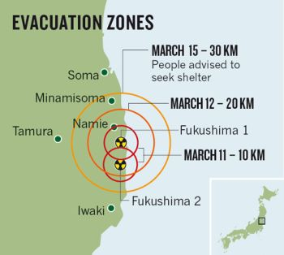
निर्वासन क्षेत्र

Slide 12
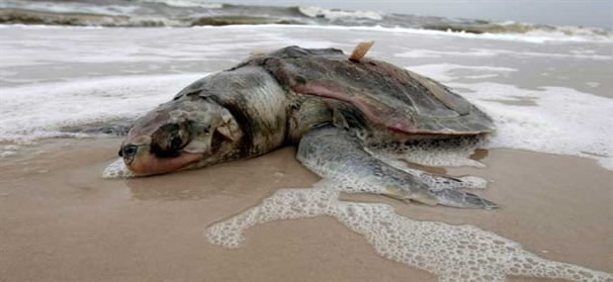
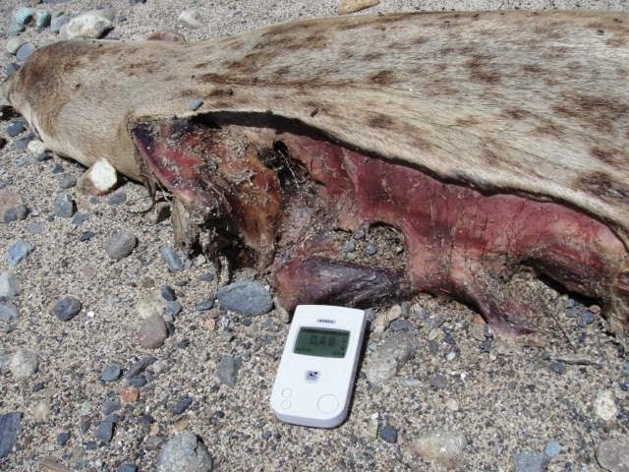
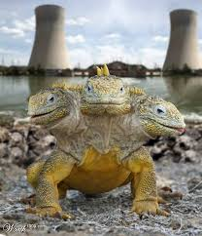

समुद्री जीवन और पशुओं पर प्रभाव

Slide 13
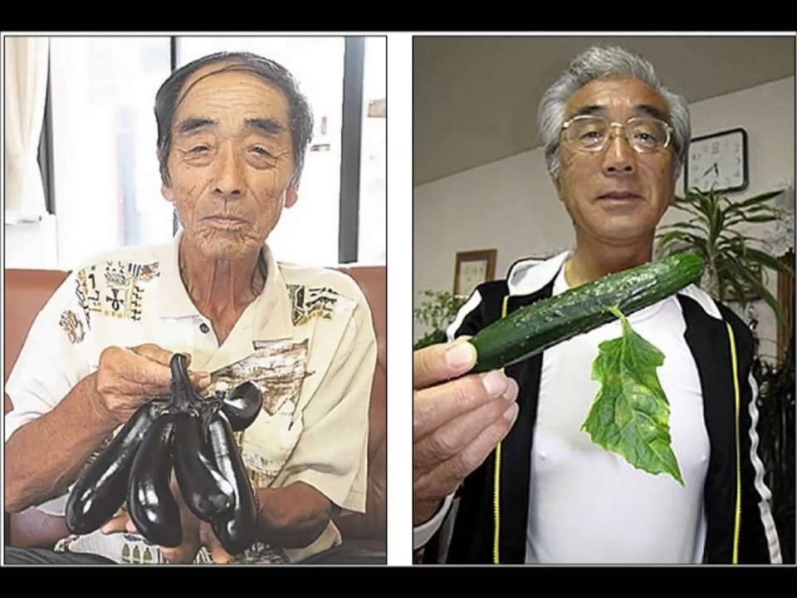
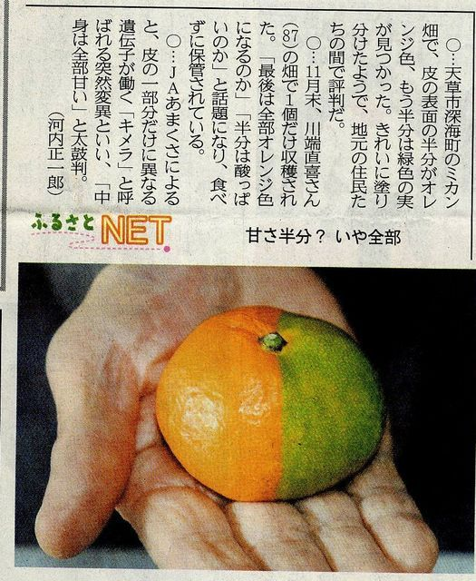
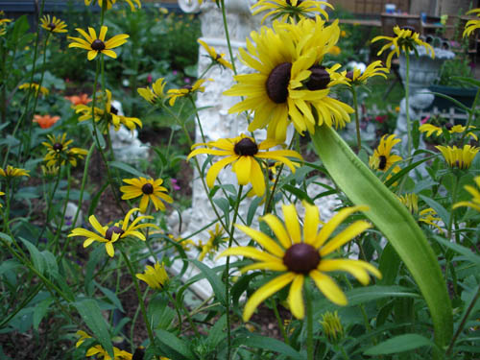
संयंत पर प्रभाव

Slide 14
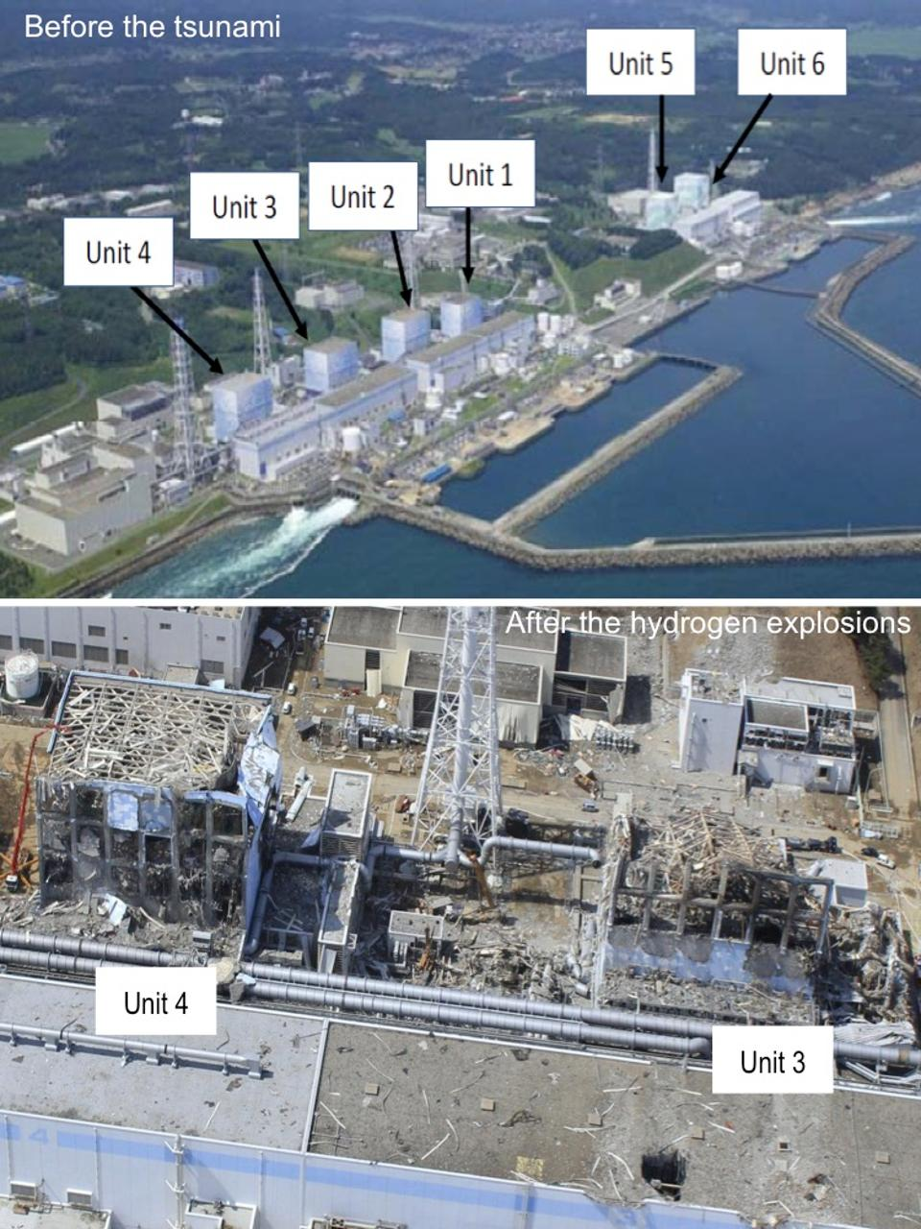
पहले और बाद में

Slide 15


फुकुशिमा दाइची परमाणु ऊर्जा संयंत्र कहाँ है?
फुकुशिमा परमाणु ऊर्जा संयंत्र के बारे में जानकारी।
दुर्घटना का कारण।
दुर्घटना की दिन-प्रतिदिन की घटनाएं।
प्रभाव (जीवित लोगों पर)।
सामाजिक जीवन पर प्रभाव।
पर्यावरण पर प्रभाव।
निष्कर्ष
समीक्षा

Slide 16

कोई प्रश्न?

Slide 17


1.फुकुशिमा परमाणु ऊर्जा संयंत्र कब चालू हुआ?
उत्तर- 26 मार्च 1971
2.फुकुशिमा आपदा कब हुई?
उत्तर- 11 मार्च 2011
मुल्यांकन

Slide 18
धन्यवाद

